Slide 1
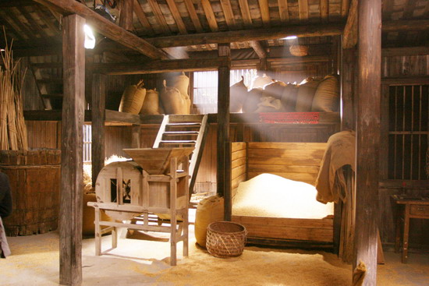
米從哪裡來——
如何碾米

Slide 2
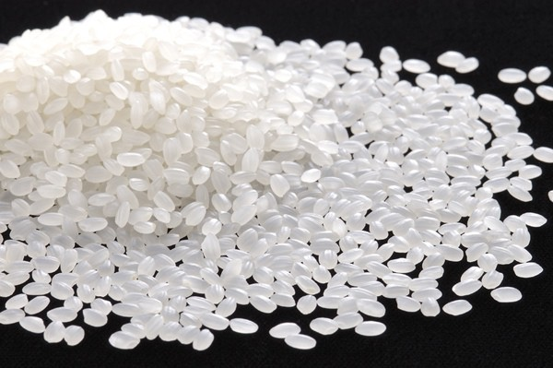
米從哪裡來？
市售的白米都是有碾過的。
musenmai_070201110209
平時吃的米需要從稻穀變成白米，大致分為兩個階段過程：一、壟米，二、精米。

Slide 3
米從哪裡來？
從剛收下的稻穀到我們吃的米：（碾米過程）
一、壟穀：
1.粗選 2.選石 3.礱穀 4.除糠 5.選穀 6.未熟米篩選
二、精米：
1.除糠 2.碎粒篩選 3.雜色粒選別 4.水洗

Slide 4
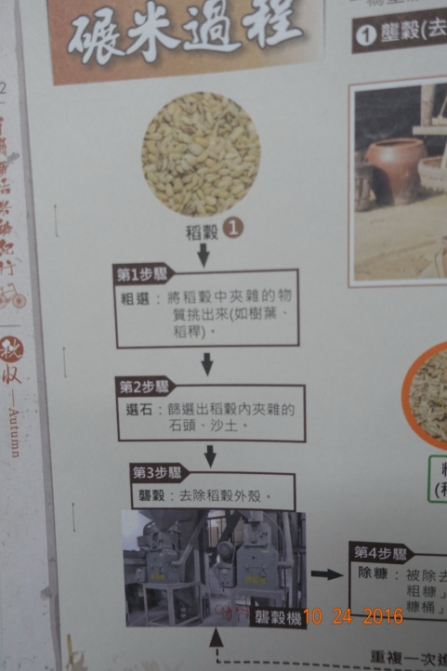
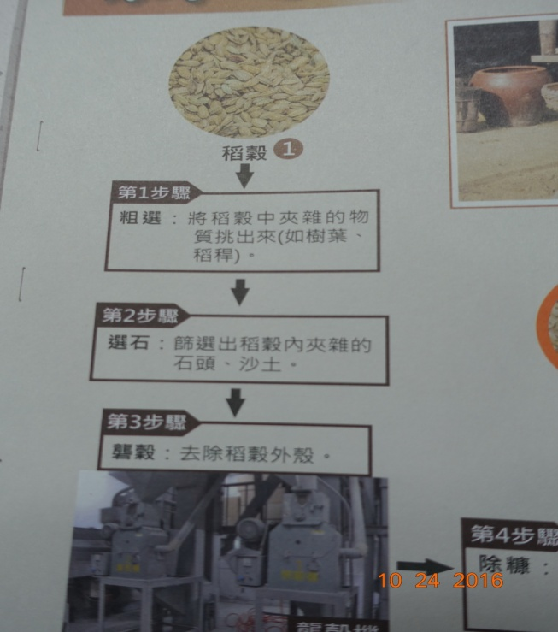
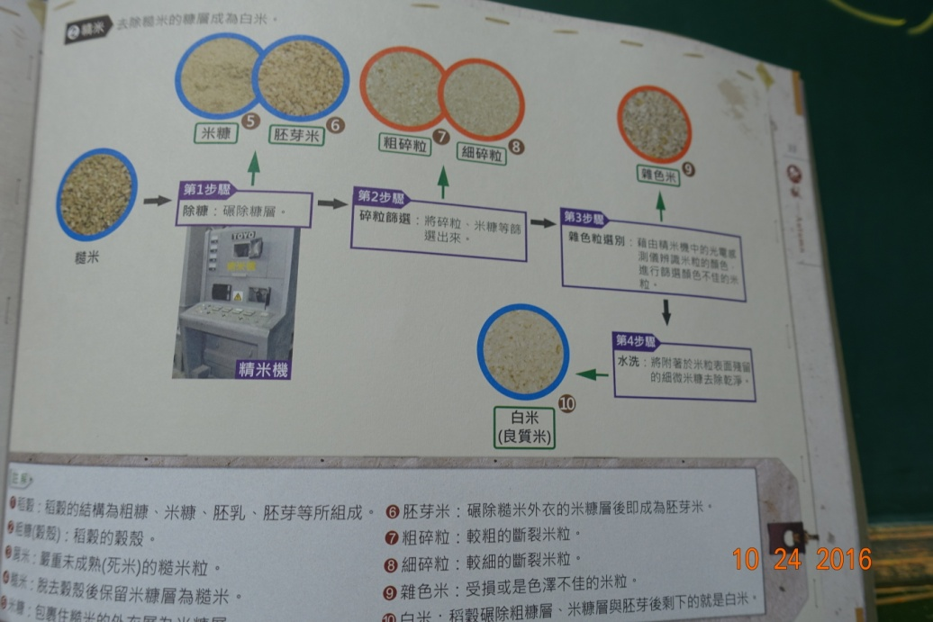
米從哪裡來？
資料來源：台東池上 有機樂活米香紀行 32頁～33頁

